Slide 1
VERİ YAPILARI PROJESİ
ÇİFT BAĞLI LİSTE DÜĞÜMÜNE ELEMAN EKLEME VE SİLME
1600001154 SELİN SELVİ
1800004587 ELİF DEĞER
1800004737 GÖKÇE İSTANBULLU

Slide 2
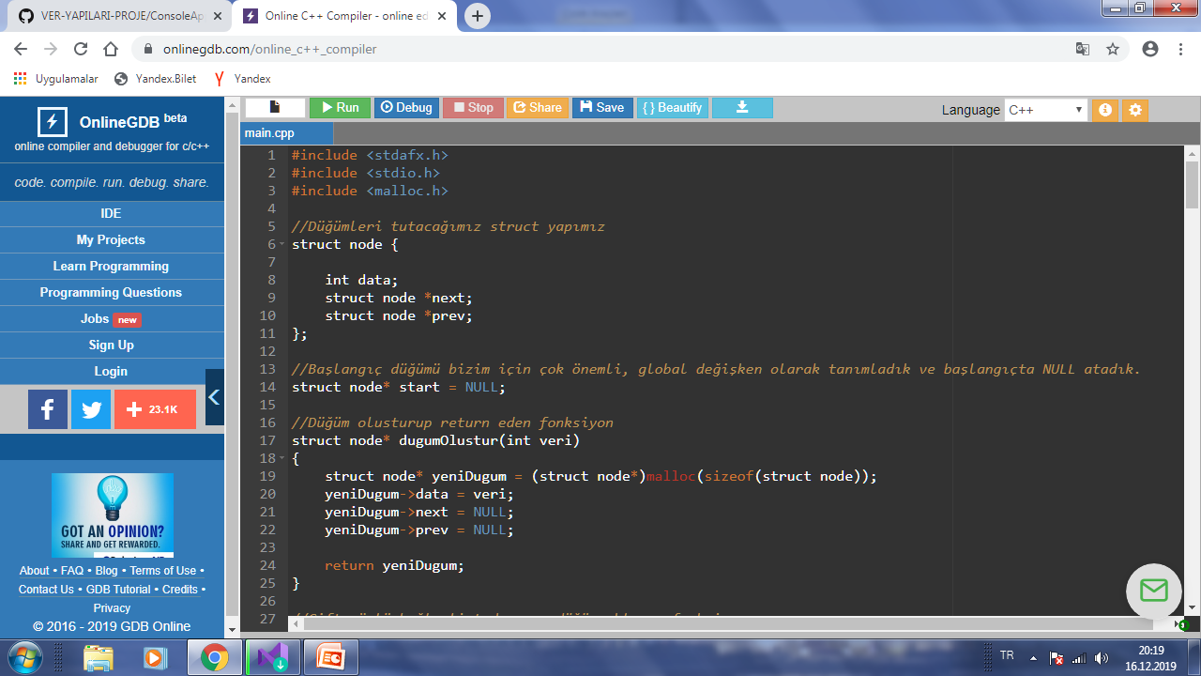
C++ KODU
Düğümleri tutacağımız bir struct yapısı oluşturduk.
Datamızı önceki ve sonraki değerlere atayabilmek için next ve prev’ i struct olarak tanımladık.
Malloc bize diziye bellek atamamızı sağladı aksi takdirde diziye bir boyut belirtmemiz gerekirdi.
Başlangıç düğümü bizim için önemli, global değişken olarak tanımladık ve başlangıça NULL olarak atadık.
Sonra düğümü oluşturduk.
Düğümü oluştururken yeni düğüm değerini data,next ve prev içinde return eden bir döngüye soktuk.

Slide 3
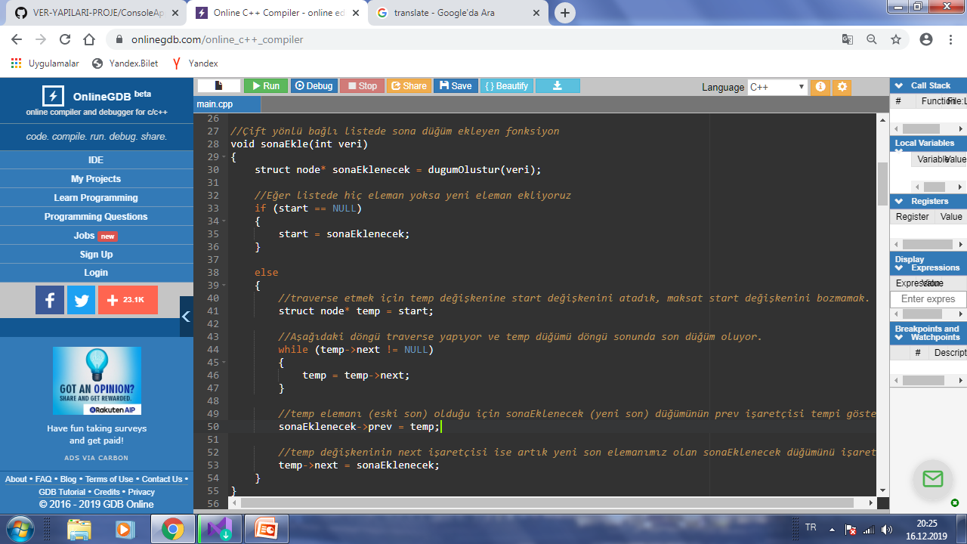
Çift yönlü bağlı listede sona düğüm ekleyen fonksiyon oluşturduk.
Eğer listede hiç eleman yoksa yeni eleman ekliyoruz.
Temp olarak bir geçici değişkenimiz var ve çapraz geçiş için temp değişkenine start değişkenini atadık, maksat start değişkenini bozmamak.
While döngüsü traverse yapıyor ve temp düğümü döngü sonunda son düğüm oluyor.
Temp elemanı (eski son) olduğu için sonaEklenecek (yeni son) düğümünün prev işaretçisi tempi gösterecek.
Temp değişkeninin next işaretçisi ise artık yeni son elemanımız olan sonaEklenecek düğümünü işaret edecek.

Slide 4
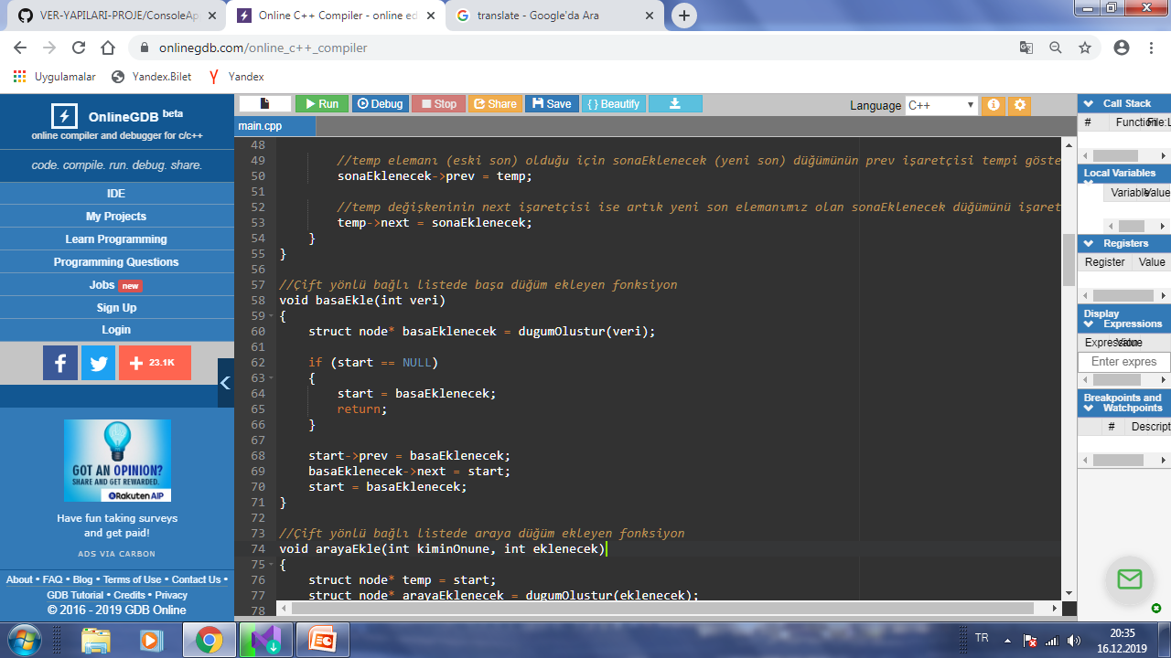
Çift yönlü bağlı listede başa düğüm ekleyen fonksiyon oluşturduk.
Ve baştaki değerin önüne yeni eklenecek sayıyı gösterdik ve bu değerden sonra start değişkenin geleceğini belirterek kodumuzu tamamladık.

Slide 5
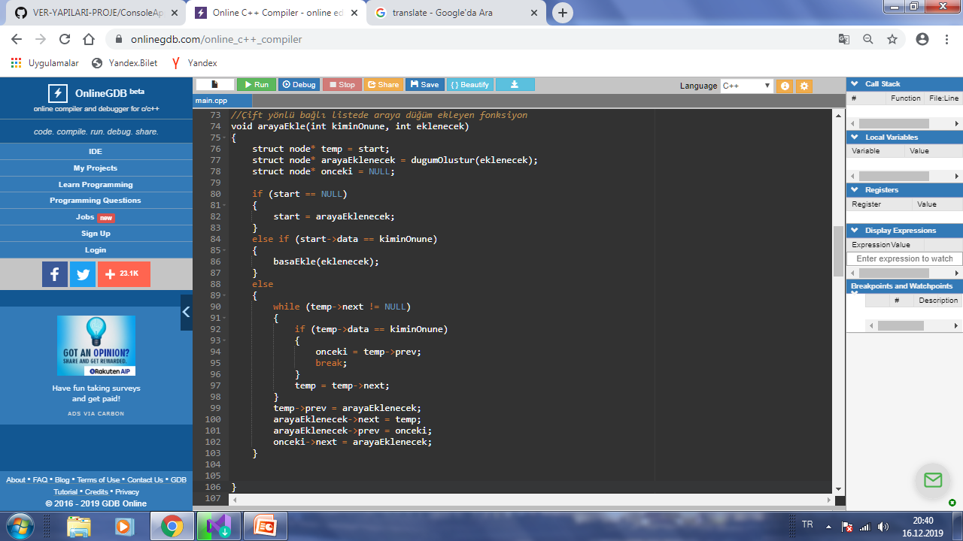
Çift yönlü bağlı listede araya düğüm ekleyen fonksiyonu oluşturduk.
Kimin önüne gelieceğini kullanıcı belirleyeceği için kiminOnune adında integer bir değişken oluşturduk.
Değişkeni araya ekleyeceğimiz için ekeleyeceğimiz yerden sonrasının boş olamayacağını belirttik.

Slide 6
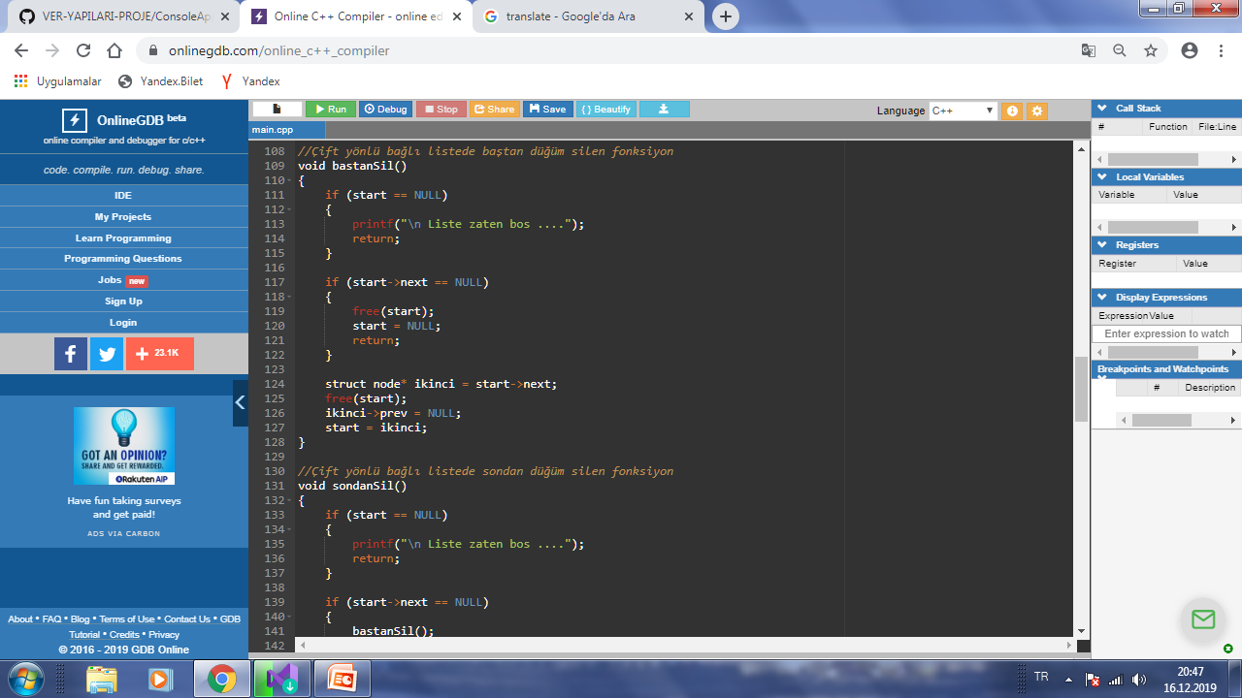
Çift yönlü bağlı listede baştan düğüm silen fonksiyon oluşturduk.
Start değişkenimiz boş ise fonksiyonu başa döndürdük.
Eğer starttan sonraki değerimiz boşsa baştaki düğüm silineceği için liste boş olur ve fonksiyon geri döner.

Slide 7

Çift yönlü bağlı listede sondan düğüm silen fonksiyonu oluşturduk.
Start değerimiz yine NULL ise fonksiyon geri döner.
Buradaki mantıkta az öncekiyle aynıdır.

Slide 8

Çift yönlü bağlı listede aradan düğüm silen fonksiyonu oluşturduk.
Silinecek adında bir integer değişken belirledik.
Düğüm aradan silineceği için struct yapısındaki önceki ve sonraki değerleri belirttik.

Slide 9
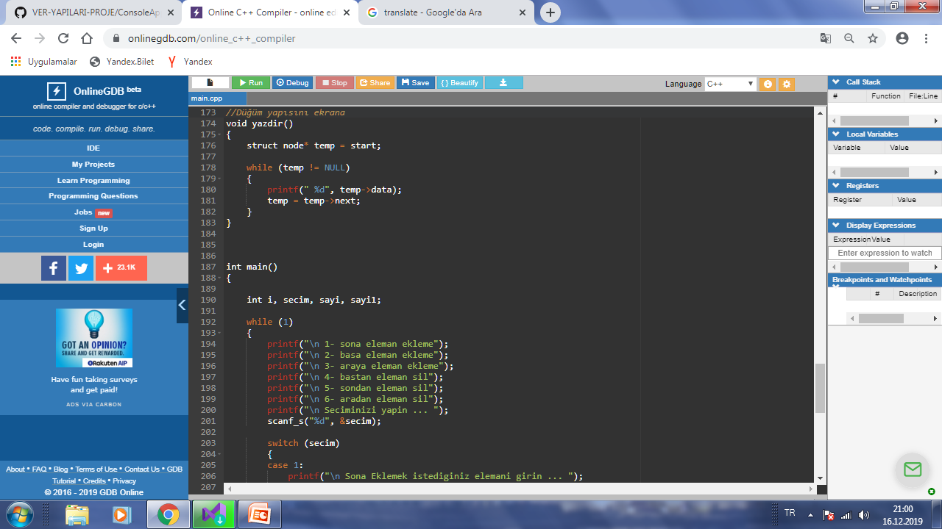
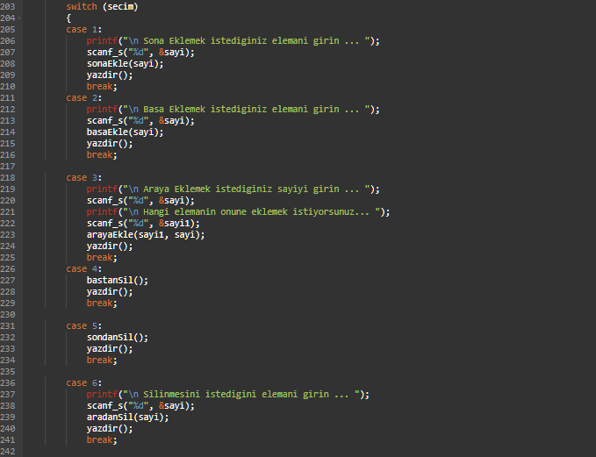
Düğüm yapısını ekrana yazdıran yapı

Slide 10
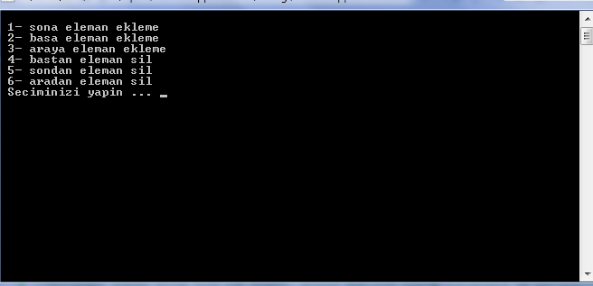
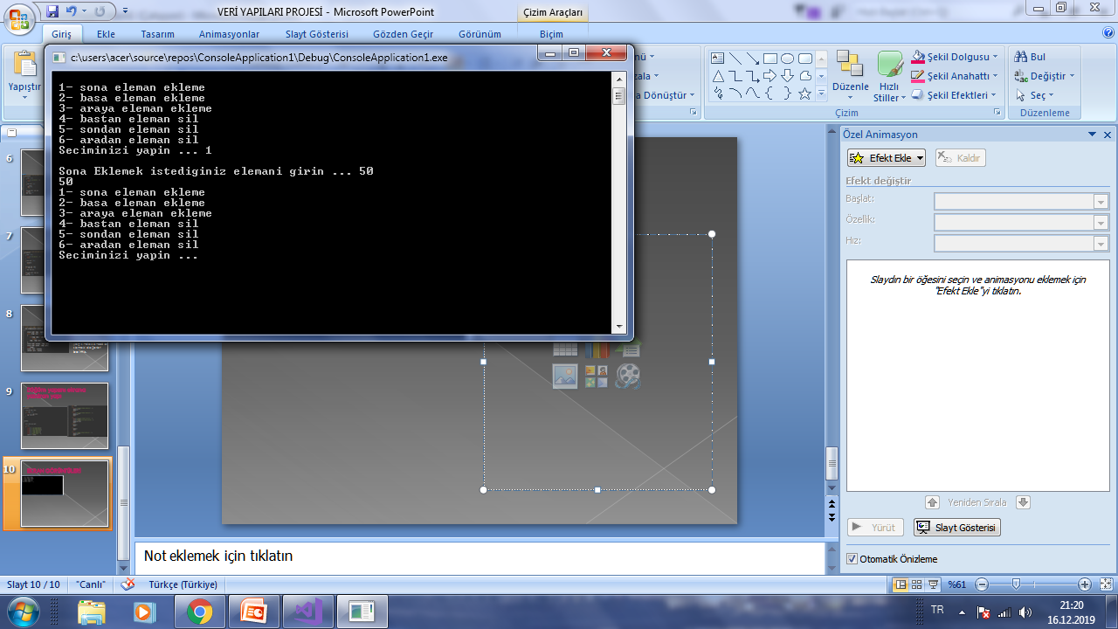
EKRAN GÖRÜNTÜLERİ

Slide 11
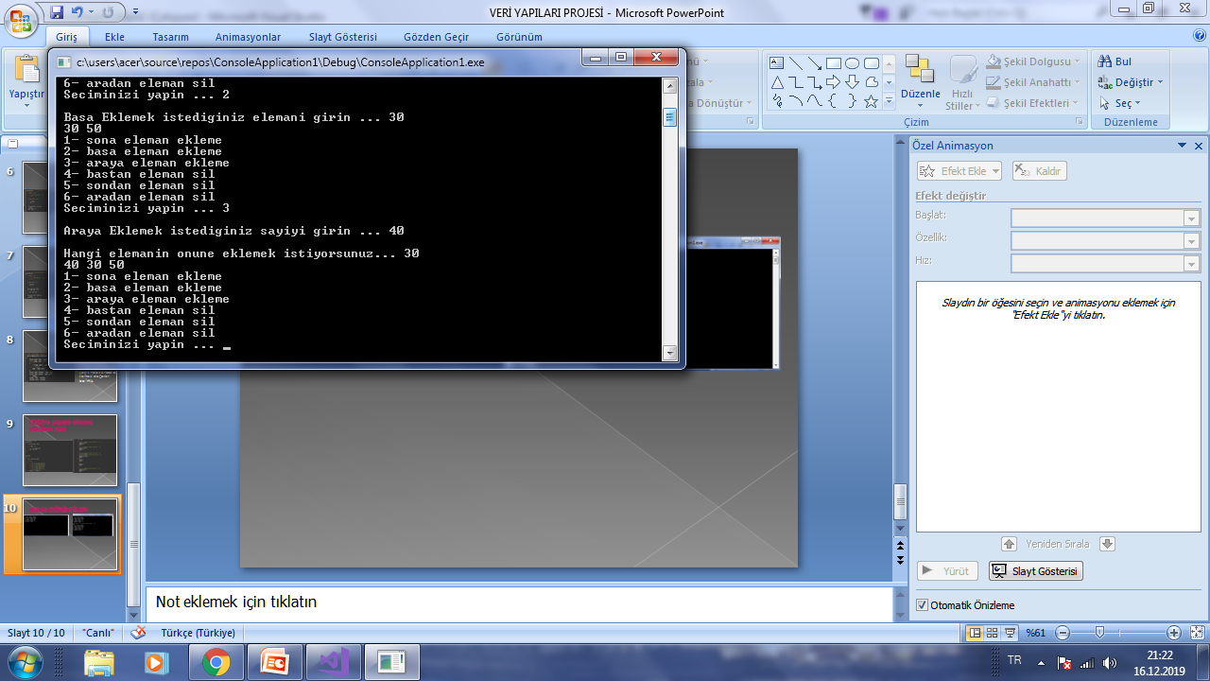
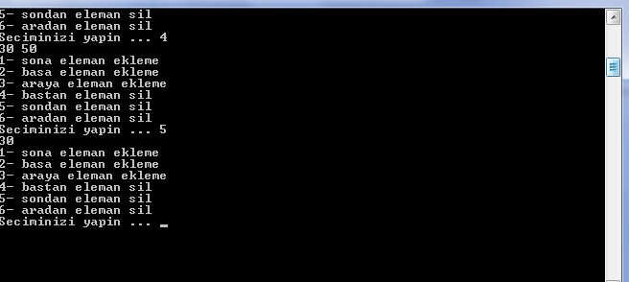

Slide 12
KARŞILAŞTIRMA KODU
Az önce listeye eleman ekleyip çıkarmayı görmüştük.Şimdi kuyruk yapısına eleman ekleyip çıkaran fonksiyon ile karşılaştıracağız.

Slide 13
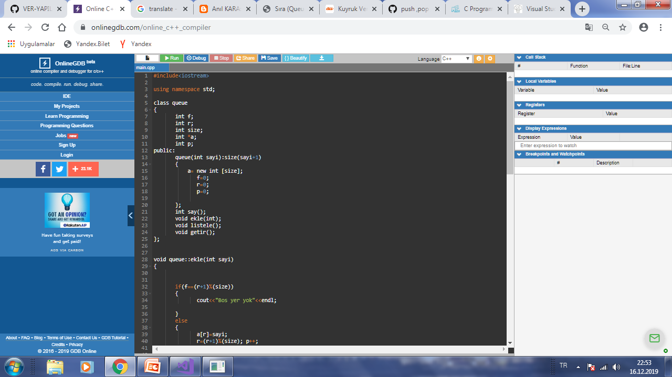
C++ KODU
Sınıf olarak kuyruk yapısı oluşturduk.
İnteger değerlerimizi belirledik.
Listeleme ve ekleme için fonksiyonumuzu oluşturduk.

Slide 14

Eğer ekleyeceğimiz sayı kuyruğumuzun boyutunu geçiyorsa, boş yer yok cevabını alacağız.
Kuyrukta yer var ise ekleyeceğimiz sayı bir önceki sayıdan sonrasına eklenir.
Listele kısmında ise o zamana kadar listeye giriş yapılan sayılar ekrana yazdırılır.

Slide 15
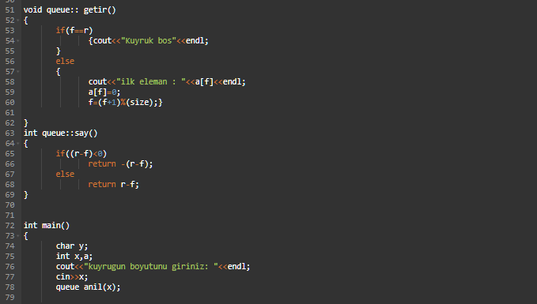
Getir kısmında eğer kuyruk boş değilse bize her zaman 1. elemanı getirir.
Sayma kısmında baştaki indisten sondaki indis sırası çıkarılır ve kaç boyut olduğu görülür.

Slide 16
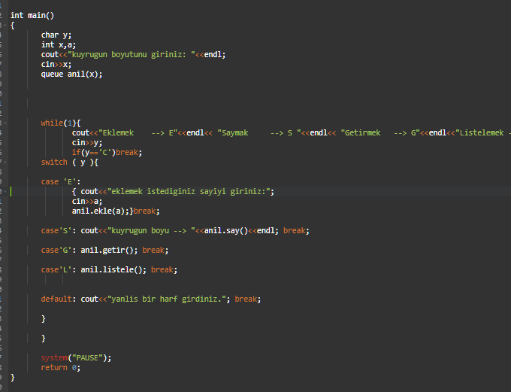
Burada ekran çıktısını oluşturduk.
E=eklemek
S=saymak
G=getirmek
L=listelemek
C=çıkmak olarak adlandırdık.
Farklı bir harf girildiğinde yanlış tuşlama yapıldığını belirttik.

Slide 17
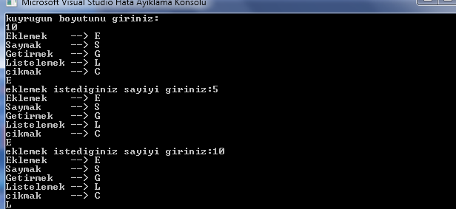
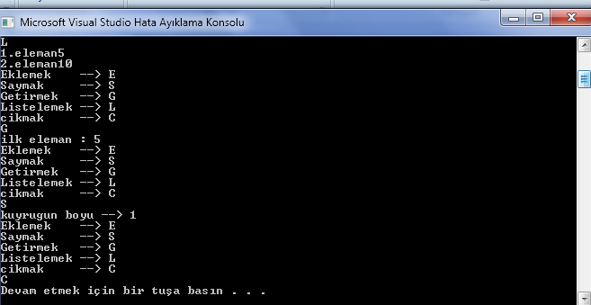
EKRAN ÇIKTILARI

Slide 18
İKİ KOD ARASINDAKİ FARK
Çift bağlı liste iki yönlü hareket edebilir fakat kuyruk sırayla hareket eder..
Kuyruk yapısında ilk giren ilk çıkar.. Ve bir uçtan eleman ekleme diğer uçtan eleman çıkarma işlemi yapılır.
Kuyruk yapısına bu yüzden iki uçtan erişim vardır deriz.
Bağlı liste kullanarak boyutu sabit olmayan bir kuyruk oluşturabiliriz.Ama kuyruk yapısında boyut sabittir.

